Slide 1
公校退休制度變革
最新情勢與因應
全國教師工會總聯合會
全國教師會

Slide 2
負面傳聞滿天飛！真真假假？
薪資10萬、本俸7萬，退休月領14萬？
教師50歲退休月領七萬，勞工65歲退月領一萬三？
基金被拿去護盤而且大虧？
退休領得比在職還多？
明明我沒有18％，還被社會污名？
民國117年，各種年金都要破產嗎？
……

Slide 3
104.9.11，東森新聞報導「合理嗎？軍公教本俸7萬、退休可領14萬」，網路瘋傳：
財政部長張盛和日前自爆「妻子退休領更多」，讓年金改革再度成了朝野熱議話題，畢竟年金破產已進入倒數階段，民眾憂心著「今日希臘，明日台灣」。目前軍公教所得替代率的「退休金基數」為本俸2倍，若該公務員的薪資10萬、本俸7萬，退休後可領到14萬元。 (節錄自東森新聞http://ppt.cc/eS5JK)

Slide 4
同日，中國時報也在「試委憂 選後恐爆公務員退休潮」的新聞中提到此事：
趙麗雲表示，年金改革懸而未決，立院朝野黨團又未排入新會期優先議案，讓公務員陷焦慮，恐是大量申退主因，進而加速退撫基金破產。而財長張盛和日前自爆，妻在國中任教時月領6萬4000元，退休後反而月領6萬8000元，「所得替代率逾百分百」，年金改革勢在必行。 依現行退撫新制，攸關軍公教所得替代率的「退休金基數」為本俸2倍，若薪資10萬、本俸7萬，退休後可領14萬元。對此，銓敘部官員解釋，目前已規畫朝本俸1.6或1.7倍調整，且新制實施後，公務員不僅自行負擔35%退撫基金，且終止年資18%優惠存款，絕無自我圖利。 (節錄自中國時報http://ppt.cc/beeCl)

Slide 5
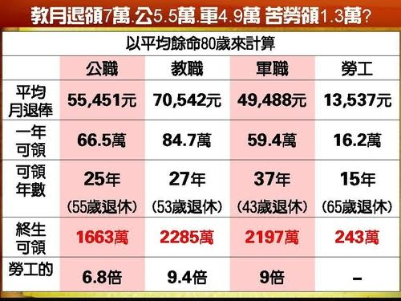

Slide 6
軍公教一次又一次被缺乏專業水準和責任感的媒體給消費了，再次成為被全民鬥爭的對象。
問題是，當您接收到鄰居或親友傳來這類錯誤訊息時，有辦法盡快澄清嗎？如果沒有，大概很難責怪別人鬥爭軍公教了。

Slide 7
自己的尊嚴自己救！
—搞懂退休金制度，告訴鄰居親友吧！
—如果改革不可免，為甚麼不自己來？

Slide 8
幾個基本概念
－退休金結構

Slide 9
世界銀行1994提出：「三層保障模式」
世界銀行於1994 年提出一份「避免老年危機」（Averting the Old Age Crisis）的研究報告
第一層是「強制性」的社會保險年金制度，屬傳統的公共年金制度，由社會保險費作為其主要的保險財源，目標在保障國民的基本生存權利；→強調的是「政府責任」
第二層是以個人薪資為主的強制提存職業年金；
→強調「雇主責任」
第三層則以個人自願性的商業年金及儲蓄為財源，目標在提高個人退休後的生活水準→強調「個人責任」

Slide 10
現行年金制度包括哪些部分
各種身分別養老保障替代率示意圖
退休時領取
公教
退休金
(月退)
退休時領取
勞工新制
退休金
(一次領或
年金保險)
60歲起領取
公教
退休金
(月退)
私校
(一次領)
退休時領取
60歲起領取7年後延後
部分
公保
優存
公教
保險金
(一次給付)
公教
保險金
(一次給付)
勞保
年金
(月領)
65歲起領取
國民
年金
①兼有85.02
前後年資的
公教人員
② 85.02.01以後進入公校及公職者
③103.05以前私校教職員
④98.01.01以後
仍在職之勞工
⑤97.10.01後身心障
礙者、家庭主婦

Slide 11
現行年金制度包括哪些部分
各種身分別養老保障替代率示意圖
退休時領取
公教
退休金
(月退)
退休時領取
退休時領取
60歲起領取
私校
(一次領或
年金保險)
勞工新制
退休金
(一次領或
年金保險)
公教
退休金
(月退)
60歲起領取7年後延後
部分
公保
優存
合乎三條件之一
領取
公教
保險金
(一次給付)
公保
年金
(或一次給付)
勞保
年金
(月領)
65歲起領取
國民
年金
①兼有85.02
前後年資的
公教人員
② 85.02.01以後進入公校及公職者
③目前私校
教職員
④98.01.01以後
仍在職之勞工
⑤97.10.01後身心障
礙者、家庭主婦

Slide 12
公教退休制度沿革
舊制⇨新制

Slide 13
公教退休制度沿革
民國84年以前－恩給制
1.經費來源：政府每年編列之預算。
2.退休金給付權利義務並無對等關連，容易形成退休經費籌措責任轉嫁由後代子孫承擔之公平性及政府財政不堪負荷等問題。

Slide 14
平均壽命延長
單位：歲
資料來源：行政院主計處國情統計通報
 | 1950～1955年(A) | 2000年(B) | (B)-(A)
全世界 | 47 | 66 | 19
已開發國家 | 67 | 75 | 8
開發中國家 | 41 | 64 | 23
中華民國 | 54 | 75 | 21

Slide 15
依靠率（65歲以上／勞動力人口）
 | 1960 | 2000 | 2010 | 2020 | 2030
United States | 15.4 | 19.0 | 20.4 | 27.6 | 36.8
Japan | 9.5 | 24.3 | 33.0 | 43.0 | 44.5
Germany | 16.0 | 23.8 | 30.3 | 35.4 | 49.2
Italy | 13.3 | 26.5 | 31.2 | 37.5 | 48.3
United Kingdom | 17.9 | 24.4 | 25.8 | 31.2 | 38.7
Total OECD | 14.9 | 20.9 | 23.5 | 29.8 | 37.7
Taiwan |  | 18.8

Slide 16
公教退休制度沿革
當平均壽命愈來愈長
當依靠率愈來愈高
恩給制→提撥制
（第一次改革）

Slide 17
提撥 DC制 vs DB制
確定提撥制 ( DC 制 ) （Defined Contribution Plan） | 確定給付制 ( DB 制 ) （Defined Benefit Plan）
確定提撥制係指雇主或員工依退休辦法每年（月）提撥一定數額之退休基金，交付信託人保管運用，於員工退休時將員工與雇主共同提撥之資金和運用孳息給付給退休之員工。此種辦法，員工所能領取之退休金決定於提撥之多寡及退休基金孳息之大小，雇主無法保證退休金給付之數額。就雇主而言，此制無須複雜之精算技術，可節省管理費用，但員工卻須承擔通貨膨脹致使實質退休所得下降之風險。 | 確定給付制係指雇主承諾員工於退休時，按約定退休辦法支付定額之退休金或分期支付一定數額之退休俸，至於雇主與員工提撥之基金與退休給付之金額並無必然之關係，退休金數額之決定與薪資水準及服務年資有關，此種辦法對雇主而言，性質屬於長期給付承諾，且退休金之精算成本為估計值，較不確定，因此雇主易遭實質的財務風險。

Slide 18
現行教師退休提撥
退撫基金－提撥DB制（確定給付制）
1.提撥方式：本俸*2*提撥率，目前法定提撥率為12%。
2.負擔比例：雇主（政府）部分佔65%，個人所負擔的部分佔35%。
公保－現為一次給付（30年約170萬），將改年金
1.提撥方式：本俸*提撥率，目前法定提撥率為8.25%（105年1月1日起調至8.83%）。
2.負擔比例：雇主（政府）部分佔65%，個人所負擔的部分佔35%。

Slide 19
現行退撫提撥試算
薪級 | 190 | 200 | 210 | 220 | 230 | 245 | 260 | 275 | 290 | 310 | 330 | 350 | 370
薪額 | 21775 | 22440 | 23105 | 23770 | 24440 | 25435 | 26435 | 27435 | 28435 | 29435 | 30430 | 31430 | 32430
本人提撥 | 1829 | 1885 | 1941 | 1997 | 2053 | 2137 | 2221 | 2305 | 2389 | 2473 | 2556 | 2640 | 2724
政府提撥 | 3397 | 3501 | 3604 | 3708 | 3813 | 3968 | 4124 | 4280 | 4436 | 4592 | 4747 | 4903 | 5059
提撥總額 | 5226 | 5386 | 5545 | 5705 | 5866 | 6104 | 6344 | 6584 | 6824 | 7064 | 7303 | 7543 | 7783
（提撥總額=薪額 X 2 X 12% ， 本人：政府＝35%：65%）
薪級 | 390 | 410 | 430 | 450 | 475 | 500 | 525 | 550 | 575 | 600 | 625 | 650 | 680
薪額 | 33430 | 34430 | 35423 | 36425 | 39090 | 40420 | 41755 | 43085 | 44420 | 45750 | 47080 | 48415 | 49745
本人提撥 | 2808 | 2892 | 2976 | 3060 | 3284 | 3395 | 3507 | 3619 | 3731 | 3843 | 3955 | 4067 | 4179
政府提撥 | 5215 | 5371 | 5526 | 5682 | 6098 | 6306 | 6514 | 6721 | 6930 | 7137 | 7344 | 7553 | 7760
提撥總額 | 8023 | 8263 | 8502 | 8742 | 9382 | 9701 | 10021 | 10340 | 10661 | 10980 | 11299 | 11620 | 11939

Slide 20
現行公保提撥試算
薪級 | 190 | 200 | 210 | 220 | 230 | 245 | 260 | 275 | 290 | 310 | 330 | 350 | 370
薪額 | 21775 | 22440 | 23105 | 23770 | 24440 | 25435 | 26435 | 27435 | 28435 | 29435 | 30430 | 31430 | 32430
本人提撥 | 629 | 648 | 667 | 686 | 706 | 734 | 763 | 792 | 821 | 850 | 879 | 908 | 936
政府提撥 | 1168 | 1203 | 1239 | 1275 | 1311 | 1364 | 1418 | 1471 | 1525 | 1578 | 1632 | 1685 | 1739
提撥總額 | 1796 | 1851 | 1906 | 1961 | 2016 | 2098 | 2181 | 2263 | 2346 | 2428 | 2510 | 2593 | 2675
（提撥總額=薪額 X 8.25% ， 本人：政府＝35%：65%）
薪級 | 390 | 410 | 430 | 450 | 475 | 500 | 525 | 550 | 575 | 600 | 625 | 650 | 680
薪額 | 33430 | 34430 | 35423 | 36425 | 39090 | 40420 | 41755 | 43085 | 44420 | 45750 | 47080 | 48415 | 49745
本人提撥 | 965 | 994 | 1023 | 1052 | 1129 | 1167 | 1206 | 1244 | 1283 | 1321 | 1359 | 1398 | 1436
政府提撥 | 1793 | 1846 | 1900 | 1953 | 2096 | 2168 | 2239 | 2310 | 2382 | 2453 | 2525 | 2596 | 2668
提撥總額 | 2758 | 2840 | 2922 | 3005 | 3225 | 3335 | 3445 | 3555 | 3665 | 3774 | 3884 | 3994 | 4104

Slide 21
教職生涯總共要撥繳多少錢？
若每月平均繳3000元，每人每年約計提撥10萬餘元（自提36000元、政府分攤66857元）易言之，教職生涯如有30年，提撥給退撫基金之金額約將高達300萬元（自提105萬元、政府分攤195萬元）
另繳給公保約100萬(自提約35萬，政府分攤65萬)。
21
Notes:
21

Slide 22
同一保費、同一保額下的個人負擔
以保額43,900元為例，現行制度下每月公保被保險人較勞保被保險人多付569元。
公保 |  | 勞保
自付(35%) | 雇主(65%) | 自付(20%) | 雇主(70%) | 政府(10%)
1,359 | 2,525 | 790 | 2,766 | 395
但因多年未調薪，勞工朋友覺得雇主所繳那份本來就是他的，是他該調薪而被拿去繳。
且被天花板43900擋住

Slide 23
公校退休給付
怎麼算？

Slide 24
現行公校退休給付項目
舊制年資之退休金（A）（若一次退，退休金可存18％）
新制年資之退休金(B)
公保養老給付(C)（85.2.1前年資之部份給付可存18％）
63年以前退休者： A+C
85年2月1日前退休者：A+C【全部有本金】
85年2月1日後退休者：a+b+C 【部份有本金】
85年2月1日後才任教者：B+C

Slide 25
現行一次退休金計算方式
一次退休金=基數內涵基數
退撫新制實施前
退撫新制實施後
◎基數內涵：
◎基數計算說明：
1.滿5年→9個；每增1年→加
2個；滿15年後→另加2個
2.最高30年→61個
3.畸零月→每月1/6個
◎基數內涵：
◎基數計算說明：
1.每1年→1又1/2個
2.最高35年→53個
3.畸零月→每月1/8個
本（年功）俸（薪）＋930元
本（年功）俸（薪）×2
※以上年資，未滿1個月者，以1個月計。

Slide 26
依現行辦法，選幾個預退時間點，
為自已試算一下
「一次退退休金」吧！

Slide 27
現行一次退休金計算實例
－以本俸625(47080）為例
純舊制年資30年(老)：
(47080+930)(9+252+2) =2928610
舊制15年、新制15年(中)：
[(47080+930)(9+102+2)]
+[(470802)(1.515)]=3606910
純新制30年(青)：
(470802)(1.530)=4237200
以上另計公保一次退約170萬，舊制年資可存18%，新制年資則無。

Slide 28
現行舊制月退休金計算方式
舊制月退休金=本俸×百分比+930
75%
百分比=年資×5
百分比=75+(年資-15)
前15年 每年加本俸5%
第16年起 每年加本俸1%
任職
15年
退休
感謝新北市教師會提供

Slide 29
現行舊制月退休金計算範例
舊制舉例
大學畢業
30年年資退休
本俸上限47080元
百分比=75+(年資-15)
=75+(30-15)
=90%
月退休金=本俸 × 百分比+930
=47080 × 90%+930
=42372+930
=43302
外加18%
感謝新北市教師會提供

Slide 30
現行新制月退休金計算方式
新制月退休金=本俸×2×百分比
百分比=年資×2
新制月退休金 每年加本俸4%
任職
退休
感謝新北市教師會提供

Slide 31
現行新制月退休金計算範例
新制舉例
大學畢業
30年年資退休
本俸上限47080元
百分比=年資 × 2
=30 × 2
=60%
月退休金=本俸× 2 ×百分比
=47080 × 2 × 60%
=47080 × 120%
=56496
感謝新北市教師會提供

Slide 32
現行舊混新制月退休金計算方式
新舊制過渡時期
舊制月退休金
前15年 每年加本俸5%
第16年起 每年加本俸1%
新制月退休金
每年加本俸4%
舊制公保養老給付優惠存款18%
新制無18%
任職
85.2.1
實施新制
退休
感謝新北市教師會提供

Slide 33
依現行辦法，選幾個預退時間點，
為自已試算一下
「月退休金」吧！

Slide 34
現行月退休金老、中、青差很大
同為本俸625(47080)，年資30年：
63年以前退休：43302，加上公保一次給付
85年以前退休：43302(加計18%，合計6萬多）
目前：64488(若加計部分18%，合計約7萬多）
85年以後任職：56496（没有18%，若實施公保年金，可再加10000元）

Slide 35
替代率偏高是新舊制交替時之過渡現象
但若選擇月退，只需15年-20年年資即可領取與30年年資差不多之月退俸
Notes:
35

Slide 36
退撫舊制中月退休金的領取，中短年資特別有利的特殊情形，就已經不再發生了。
計算公式：本俸2百分比（年資× 2％ ）
Notes:
36

Slide 37
當月退休所得(月退休金加公保優存利息)
超過在職月薪時
－大家如何看？！

Slide 38
95年實施18%改革方案
（第二次改革）
設所得替代率，但因計入專業加給與職務加給，引來「肥大官，瘦小吏」爭議。

Slide 39
99年修改退休法
（第三次改革）
99年7月13日立法院三讀通過公務人員退休條例 ，8月4日公布。
但相似內容的教職員退休條例，在全教會（全教總）積極運作下，迄今尚未三讀通過。
因為那是碎片式的改革，所以官方馬上說又要改(公務人員102年一樣再推新案)

Slide 40
99年通過公務人員退休法
修法重點
75制→85制
調高提撥率
未達月退休金起支年齡之擇領方式

Slide 41
99年通過公務人員退休85制
得支領月退休金標準
第十一條 依第四條第一項第二款（任職滿二十五年者 ）辦理退休時，符合下列月退休金起支年齡規定者，得擇領或兼領月退休金：
一、年滿六十歲。（25+60=85）
二、任職年資滿三十年以上且年滿五十五歲。
30+55=85）
註一：教職員退休條例修正草案類同（第十二條）
註二：全教會(總)從未同意85制，在全教會(總)力擋下，教職員退休條例迄今未通過。

Slide 42
99年公務人員退休條例修正重點
未達月退休金起支年齡，下列方式擇一支領
1. 一次退休金：立即支領。
2.展期月退休金：先行辦理退休至年滿起支年齡始支領全額月退休金
3.減額月退休金：先行辦理退休並提前於起支年齡前支領減額月退休金
＊自起支年齡往前逆算，每提前1年→減發4％。
＊最多只能提前5年→減發20％；最早適用年齡如下：
＊按新舊制年資計算之月退休金數額分別依提前退休年數比例扣減。
＊提前未滿1年之畸零月數，以1年計。
＊終身減額領取。
4.立即支領1/2之一次退休金、1/2展期月退休金。
5.立即支領1/2之一次退休金、1/2減額月退休金。
※前開5種方式僅得擇一支領。
註：教職員退休條例修正草案類同（第十二條）

Slide 43
退撫基金問題與隱憂
誰在管理這些錢？
公保監理會→臺銀公保部
退撫監理會→退撫管理會
主要都在考試院內
全教會(總)陸續取得各兩席監理委員(94、99)
但是監理效果有限，績效不佳
於是我們提出2個全盤改造法案(99、101)
官方說：要改你們，怎麼我們也要被改？

Slide 44
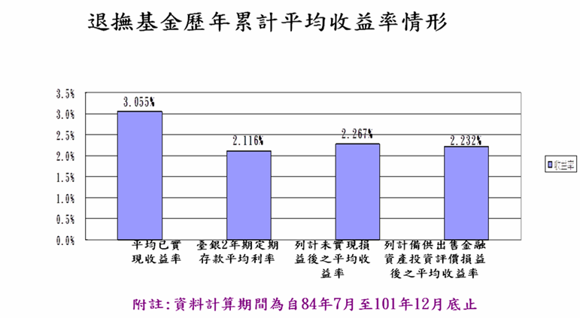
退撫基金問題與隱憂
1.獲利率偏低的問題

Slide 45
退撫基金問題與隱憂
2.管理機構的問題
退撫基金管理機構就是政府，操作人員荒疏專業，讓政治指導凌駕專業，忠誠的對象是政權而不是基金提撥者，往往奉命從事政策投資或是護盤短近短出。只因為了有保證收益率，官方拿走管理權。
只有全教總提出組織和運作兩個全盤改革法案(99年.101年)

Slide 46
退撫基金問題與隱憂
3.不足額提撥問題
第1次精算報告書即提醒「8%提撥率—98年收支逆轉」、「10%提撥率—99年收支逆轉」、「12%提撥率—101年收支逆轉」、「17.9%提撥率—104年收支逆轉」

Slide 47
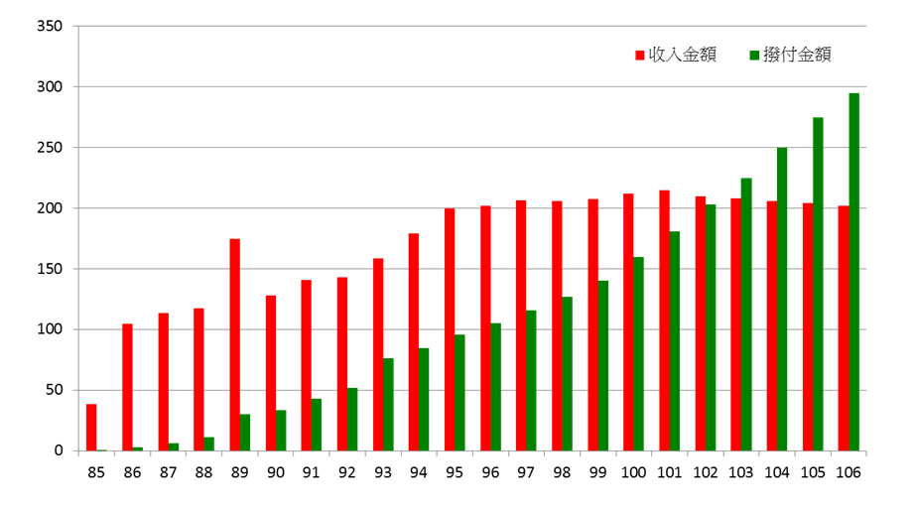
教育人員收繳撥付圖

Slide 48
退休年金可以不改嗎？
但官方的手法總是…

Slide 49
如果放手讓官方版一路通過
多繳、晚退、少領

Slide 50
102年官版草案修正重點－多繳
現職教育人員
1.提撥方式：以本俸加1倍，乘以提撥率，提撥率將提高（書面資料為12%－15%－18%）。
2.負擔比例：雇主（政府）部分佔50%，個人所負擔的部分佔50%，退撫及公保均調。
註：歷經全教總極力反對，最新草案為雇主60%，個人40%
新進教育人員－三層年金制
1.第一層：本俸  10%  50%
2.第二層：本俸  2  7.86%  50%
3.第三層：本俸  2  8%
（薪級625約需繳交13587元）

Slide 51
試算舉例－以薪級625為例
現行提撥：
本人：退撫3955 + 公保 1359 = 5314
政府：退撫7344 + 公保 2525 = 9869
官版(草案)提撥：(若提撥率調高至18%)
本人：退撫8474 + 公保 1942 = 10416（5314⇨10416，要多繳5102）
政府：退撫8474 + 公保 1942 = 10416（9869⇨10416，才多繳547）
若22歲開始任教，45到頂(625)，55歲退休，將多繳1576239元。
政府不是說雇主要善待員工，為何帶頭負面示範，民間企業主若要求勞保跟進，勞工朋友情何以堪！

Slide 52
102年官版草案修正重點－晚退
延後月退休金起支年齡
高中以上實施90制：年資25年且滿65歲或年資30年且滿60歲。
幼兒園及國中小教師採85制：年資25年且滿60歲或年資30年且滿55歲。
另搭配展期年金及減額年金。
倘完成審議，以1年緩衝，分10年過渡至85制，高中以上漸進銜接至90制。
本會全力反對如此製造階級割裂的方案
註：歷經全教總極力反對，最新草案為高國中小均採85制

Slide 53
102年官版草案修正重點－少領
調整退休金計算基準，改為「最後在職(10-15)年平均本薪」。
假設以85來看，30年的年資(大學畢業起薪俸額190)
原來的制度用最後一年的本薪=47080元(到頂)
改革的制度用最後15年的平均本薪
=(35425+36425+39090+40420+41755+43085+44420+45750+47080+47080+47080+47080+47080+47080+47080)/15=43730元
減少了47080-43730=3350元(看起來好像還好？~~)
感謝新北市教師會提供

Slide 54
102年官版草案修正重點－少領
有新舊制混和者，新制部分原本月退金=本俸×2×百分比，改為平均本俸×1.6×百分比
純新制者，改為平均本俸×1.7×百分比
以30年純新制來計算 百分比=年資 × 2 = 30 × 2 = 60%
原來的制度
月退休金=本俸× 2 ×百分比
=47080 × 2 × 60%
=47080 × 120%
=56496元
官版草案
月退休金=平均本俸× 1.7 ×百分比
=43730 × 1.7× 60%
=43730 × 102%
=44605元
每個月少領了=56496-44605=11891元(1.2萬)!!
一年少領了=11891*12=142692元(14萬)!!!!
三十年至少少領了=142692*30=4280760元(428萬)!!!!
感謝新北市教師會提供

Slide 55
繳費基準(本俸*2)相同，給付卻不同
考量大專教授、副教授、助理教授為：
教授=平均本俸*2.0
副教授=平均本俸*1.9
助理教授=平均本俸*1.8
其他教育人員：
兼具新舊制者=平均本俸*1.6
純新制者=平均本俸*1.7
分化?!

Slide 56
依102年官版草案試算表(節錄)
115.2.1退休生效(純新制年資)：
中小學教師年金試算
改革前月退休金：56496元(另加一次退公保金約170萬)
改革後月退休金+公保年金：53785元(減少2711)
大專教授年金試算
改革前月退休金：63690元(另加一次退公保金)
改革後月退休金+公保年金：72444元(增加8754)
繳費基準同為本俸2，給付標準卻不同！
執政者變來變去，階級分化卻是不變的招數！

Slide 57
102年官版草案修正重點
已退休人員方面
（一）調整退休所得替代率
（二）刪除月撫慰金
（三）調整優惠存款利率
（四）限制退休再任私校支領雙薪（送到行政院被刪除，改到自己就停止）

Slide 58
102年官版草案修正重點
對已退休的教師
純舊制計算方式不變(仍為本俸百分比+930)，但18%逐年遞減至9%為上限。
有新舊制者只有動新制(本俸2逐年調降⇨本俸1.6)
對未退休而接近退休的教師
舊制跟新制的本俸都改成用平均本俸來計算

Slide 59
102年官版草案修正重點
調整優惠存款利率(就是被汙名化的18%)
85年2月1日之前退休領月退金者及已退休而支領一次退休金者，其舊年資優惠存款維持18%利率不變！
85年2月2日以後退休領月退金者，逐年調整優惠存款利率。
實施第一年 12%
第二年 ：11%
第三年 ：10%
第四年 ： 9%
第五年以後： 台灣銀行一年定期存款固定利率+7%，並以9%為上限。
感謝新北市教師會提供

Slide 60
【不切割 拖幾年】
到底是更公平或更不公平？

Slide 61
102版情勢分析與因應
感謝您信賴組織，團結以對！

Slide 62
當時情勢發展
在101年國慶日前夕，因勞保最新精算出爐，媒體「披露最新精算，五十歲領不到勞保年金」及「行政院不答應撥補、不負最後支付責任」，引爆社會關注。
全教總即時回應，先讓社會知道本會支持撥補勞保。
全教總加強對立委及黨政高層影響，致力高層協商。
全教總透過媒體與大眾對話，捍衛教師尊嚴。

Slide 63
透過媒體與大眾對話
※藉媒體說明評析
09.28 - TVBS2100(忠泰) 10.12 - TVBS2100(忠泰)
10.16 - 聯合報二版：雙薪問題 10.18 - TVBS2100(忠泰)
10.19 - TVBS2100(忠泰) 10.19.- 新聞夜總會（德水）
10.23 - TVBS2100(忠泰) 10.22 - TVBS2100(益風)
10.22 - 新聞夜總會（忠泰） 10.22 - 東森財經台(德水)
10.23 - 東森財經台(德水) 10.25 - 記者會各媒體報導
10.30 - 東森財經台(德水) 10.30 - 東森財經台(忠泰)
10.30 - TVBS2100(忠泰) 10.31 - TVBS2100(忠泰)
11.02 - TVBS2100(忠泰) 11.14 - TVBS2100(忠泰)
11.14 - 東森新聞(忠泰) 11.15 - 年代新聞(忠泰)
11.15 - 聯合報六版：八五制是假改革(潘孟安兩次來電)
11.15 - 國語日報頭版：評確定提撥制
11.16 - 蘋果日報貳版：忠泰老師評六十五歲領月退
11.20 - 東森財經台(德水) 11.20 - TVBS2100(忠泰)
11.20 - 公視(忠泰) 11.21 - TVBS2100(忠泰)
11.22 - 自由時報二版登本會意見（評九零制）
11.22 - TVBS2100(忠泰) 11.28 - TVBS2100(忠泰)

Slide 64
過去十年改革，發生甚麼狀況？
95年扁版公保優存改革，改基層不改高層
97年馬版勞保仿公教好康，給高額年金
102年官版年金案，教授、法官、軍官不改
102年民進黨立院黨團主張先改軍公教再說
這些人都在算計……
勞退新制、勞保年金是藍綠兩大黨在2005、2009開始實施的「大德政」，現在不是喊領太少就是撐不下去，你認為誰該先道歉？

Slide 65
官版方案「多繳、晚退、少領」
問題就解決了？
質疑
根據精算，102年官版方案只是延後破產！
85制→90制→95制？？？
本俸×1.7 → 本俸×1.6 → 本俸×1.5 →本俸×1.4 ？？？
提撥率：12%→15%→18%→21%→24%？？？

Slide 66
光是提高費率，能解決問題嗎？
所有數據證明，過去20年提撥不足額太高
提高費率只能拖延幾年，對中青代更不公
除非切割分段，分段救分段改，否則無解
讓所有雇主、當事人履行共存共榮責任
在所有基金都出狀況下，寄望脆弱的財政只搶救公教退休金，可不可能？

Slide 67
92年官方第一次提多繳晚退，無涉公保優存改革。全教會會訊開始大篇幅報導退撫基金及精算報告
94年扁主導狂暴式優存改革，全教會第一次成立退休小組，勞退新制七月上路。
95年官方第二次提多繳晚退，未進立院。
96年國民年金保險法三讀《近四百萬人》，次年十月實施
97年勞保修正【年金】三讀，次年元旦實施，我們推公保優存導正及私校年金。本年金融海嘯。

Slide 68
98年私校退撫三讀，次年元旦實施，公保監理會取得兩席。
99年提案《退撫二案》，公務人員多繳晚退三讀。
100年公保優存改正，一個月後又逆轉，公保年金闖關未成。
101年，本會經兩次大會、兩次小組會、兩次研討會，以分段救分段改定案。次月開始，各種年金財務危機四起，刪除年終慰問金。

Slide 69
102年力抗官版改革方案。
103年公保法修正三讀，私校問題大抵解決。農保條例修正，開始限制發津貼資格。
104年，接下來，該是我們主導的時候了！

Slide 70
比一比~
全教總會員代表大會早就決議(101.09.22)
以105年為界，另立基金，不相流用，仍維持確定給付制，但收支須平衡，費率一步到位，未來分段給付。(預期是中費率、中給付，如單張圖)
過去20年的給付責任不應打折，但潛藏不足應由已退人員和未來退休人員及其雇主共同補繳，費率、費用以104年費率及在職同薪級為準，有一年新年資者，補繳一年。(若補繳後仍不足支付，依法由國家付最後支付責任)

Slide 71
上述決議的基本思考
避免世代之間過多債務移轉。
落實國家負最後支付責任。
自救且人救，將雇主之補繳責任也明列。
分段救、分段改，以使責任明確：受益在那一段，補救就由哪一段負責。

Slide 72
X年 Y年 Z年
本俸x (5%~1%)
本俸x2x2%
本俸x ○x ○○ %
↓ 85年 ↓ 105年 ↓
恩給制 儲金制 新儲金制
這部份在退休後要
補繳Y年
0費率 費率8-12%(本俸x2) 費率○○ %↑(本俸x○)

Slide 73
有關退休與領取年金年齡的想法
退就領，是目前軍公教年金的規定。
勞保年金和私校公保年金開始導入退和領分開，也就是先退後領(展期年金)或打折(減額年金)。
我們主張不掉入八五制、九零制的圈套，要以
身心狀況和經濟需求為考量。
身心狀況佳，月薪明顯高於年金時，不早退！
身心不佳或不在乎晚領或少領，早點退！
讓年輕人接棒，讓資深者退場！

Slide 74
全教總當時其他作為還有~
102.1 全教總委託民調公司作民調並召開記者會，力爭中小學教師退休年齡不應比照公務人員。
102.2 全教總出版年金小專冊，破解官版年金大爛案。發文要求教育部辦理公聽會。
102.3.6～4.20 本會及各縣市工會積極參與公聽會（共25場），以專業論述挑戰官員，得到初步成果。
102.4.3 全教總到行政院遞送戰帖，要求就「官版年金改革方案」進行公開論辯。
102.4.10 全教總召開縣市工會理事長會議，決議推動連署及5.25上街表達訴求。

Slide 75
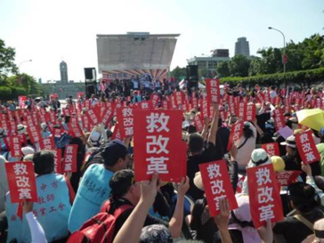
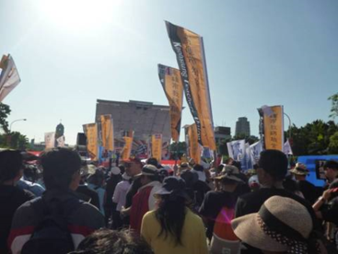
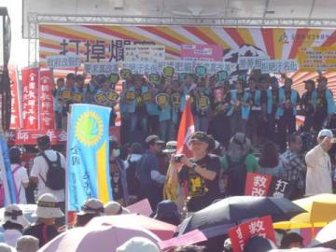
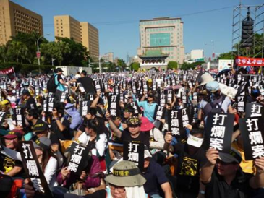
102.5.25 「打爛案、救改革」，全教總號召5萬教師凱道怒吼，要求導正年金改革，停止惡修教師法。

Slide 76
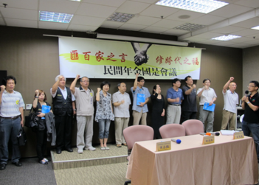
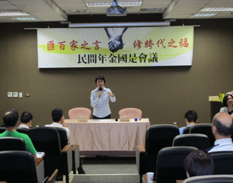
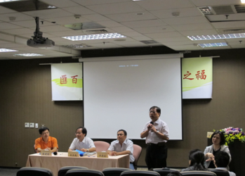
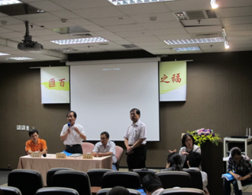
102.6.17~19 全教總結合各界勞工團體，辦理「民間年金國是會議」，爭取人民作主。

Slide 77
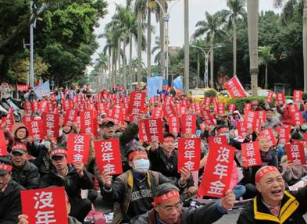
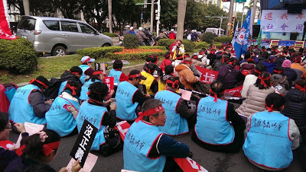
103.1.10 全教總號召私校教師至立法院前要求通過公保年金修法。
103.1.14 立法院三讀通過公保年金修法。
104.9.9 聯合多個學術團體和社運團體組成「年金改革大聯盟」，提出2016年金改革宣言。

Slide 78
公保法修法重點
私校教師依法退休、資遣，或繳付公保保險費滿15年，且年滿55 歲以上而離職退保時，給予養老給付。
一次給付部分，保險年資每滿1年，給付1.2個月，最高以給付42個月為限。
年金給付者，年資每滿1年，在給付率0.75%至 1.3%之間核給，最高採計35年，總給付率最高為45.5%。
生育給付法制化。

Slide 79
102版最新情勢
立法院102~104上半年會期， 全教總暫且擋下。也預期會在105.01.31歸零
方案對新進人員太苛，才是卡住的關鍵
雖然各媒體持續挑撥炒作，
經過努力，總統候選人的態度目前是~
1.軍公教勞都改 2.選後再處理
3.針對制度，不要針對人

Slide 80
危機四伏
請不要再冷漠了！

Slide 81
與其一直被放在砧板上
為何不自己搶下菜刀，
自己來！

Slide 82
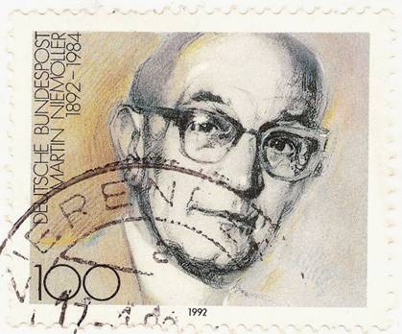
沈默的代價－德國牧師 馬丁．尼莫拉
最初，他們來抓共產黨員，
我不說話，因為我不是共產黨員；
接著，他們來抓社會主義者，
我不說話，因為我不是社會主義者；
再來，他們來抓工會會員，
我不說話，因為我不是工會會員；
後來，他們來抓猶太人，
我不說話，因為我不是猶太人；
最後，他們來抓我，已經沒有人能為我說話了。

Slide 83
看看別人，想想自己
法國逾兩百萬人走上街頭 抗議退休年齡提高至62歲！2010/10/24
法國發生罷工的次數已屬頻繁，但除了這些行動本身所追求的目標之外，另外顯示出的是一般人如何看待自己與國家、社會的關係，走在法國街頭示威的參與者知道不是上街一次就可以改變世界，但在一次又一次的行動下，政府也難以完全恣意而行。台灣的勞動者所面臨的問題不少於法國，不論是派遣勞動、基本工資或是其各項勞動政策的改革等，各項問題都影響勞工的權益極大，但是，我們的人民在哪裡呢？

Slide 84
自已的尊嚴自已救！
當您接收到鄰居或親友傳來這類錯誤訊息時，您可以立即對他回應如下：
我是老師，我也是勞工，我的雇主叫做政府！
因為退休制度非常複雜又彼此不同，那些根本搞不清楚的名嘴常在媒體上胡說八道，加上部分不專業的記者推波助瀾，就讓社會大眾產生相對剝奪感。

Slide 85
自已的尊嚴自已救！
你知道40年前退休的老前輩沒有18趴不能好好過晚年？
你知道現在大部分的公教現職人員根本沒有18趴？
你知道我每個月都被強迫從薪水扣下數千元（最高約5615元）的退休金嗎？
你知道民國95年所謂的所得替代率的設計根本就是「肥高官、瘦小吏」的把戲？

Slide 86
自已的尊嚴自已救！
你知道勞保年金的給付率是公保年金的兩倍多嗎？ 1.55% VS 0.75%
因此，如果你不懂不同職業別退休制度的差異，只是光從所得替代率來看，就像瞎子摸象一樣，各說各話。後果是，不同職業別間將永遠對立。
更因為：我們有自己的方案，我們反對一個對年輕人更不利的方案。

Slide 87
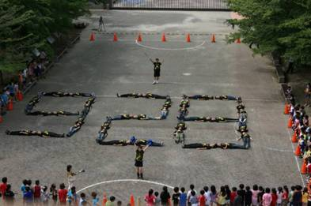
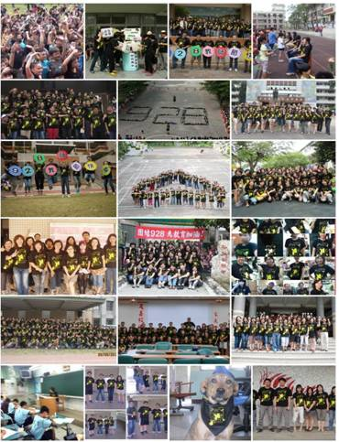
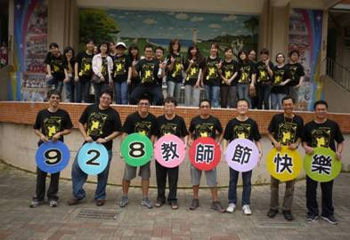
危機當前更該團結對外！
不容有人槍口對內！

Slide 88
危機四伏
學校分會、地方工會、全教總
更要緊密團結在一起！
並主動出擊！

Slide 89
您不可不知！

Slide 90
退休制度
公務員已經實施85制，為何教師還是75制？是什麼組織努力擋下？

Slide 91

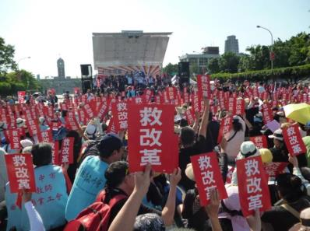
年金改革
原本預計於102年7月要通過七折八扣的不公不義年金制度，是什麼組織推動525行動，打爛案！救改革！

Slide 92


私校年金最後一哩路成功達陣
2014.1.14立法院三讀通過私校年金法案，6月1日通過施行細則正式實施。是什麼組織多年來奮戰不懈，成功達陣？

Slide 93
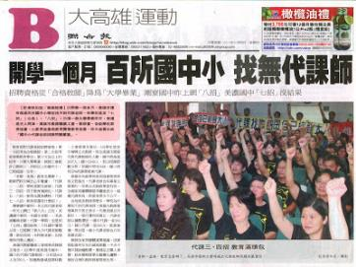
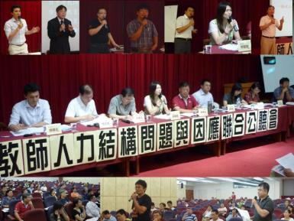
少子化減班超額危機
是什麼組織推動高國中小降低班級學生人數？又是什麼組織推動提高國小編制？

Slide 94
課後及寒暑假輔導課鐘點費免稅
每年省下了數千元的所得稅，難道是天下掉下來的禮物嗎？是什麼組織為伙伴們爭取的？

Slide 95
教師待遇條例三讀 2015.05.22
進修敘薪固定化，但要和教學相關。
導師費和特教津貼成為職務加給。
私校待遇比照公校。
所有團體中，只有全教總提出相對版本 辦研討，反覆遊說，而不是臨時遊說

Slide 96
教師評鑑入法
教育部自95年起即積極推動教師評鑑入法，大學教師早已入法實施，是什麼組織幫中小學教師力擋至今？

Slide 97
没錯！就是屬於大家的【全國教師工會總聯合會/全教會】！
你現在不挺，以後誰挺你！

Slide 98
近期推動
推動教育部及地方教育局處整併訪視評鑑！
307全民護幼大遊行。
教師介聘新制，發動連署。
推動食糧教育，親土近農。
致力翻轉教育，引爆學習熱情。
…

Slide 99
未來的挑戰
推動合理的退休制度及年金改革，反對官版不公不義的改革！
阻止惡修教師法，反對教師評鑑空白入法！
積極參與幼照法、教保服務人員條例、師培法修法，保障幼教師及教保員的工作權益！
落實高國中小導師一致，給予高中職導師合理的待遇。

Slide 100
團結力量大
全國20多萬教師，有人分裂、出走，致全教總只有8萬多會員。
如果會員數能有12萬甚至超過18萬，是不是更有能量！
教育改革，沒有身分的區別，請大家告訴大家，加入全教總所屬地方教師工會就是加入全教總，在人數即是政治實力的時代，我們需要更多人的支持，更有力量捍衛教師權益。

Slide 101
搭便車？
現階段【全教會(總)】為大家所爭取的權益，無論是否為會員，雨露均霑。
身為高級知識份子，您會選擇搭便車嗎？
若人人搭便車，【全教會(總)】必倒，我們將成為一盤散沙，屆時誰來為大家發言？
只有加入全教總所屬地方教師工會，
才是加入全教總！
請大家團結在一起！

Slide 102
除了團結，我們別無選擇
大環境日益險惡，我們積極提昇教師優質專形象，以爭取社會認同及支持。
對於不實的惡質漫駡文宣，期許大家以不看、不傳因應，不要讓此等行為讓教師族群蒙羞！

Slide 103

真正全國級福利的超值會員卡
◎3000家以上福利廠商，全省通用！成立專屬網站！ http://www.nftu.org.tw/Welfare/Welfare.aspx

Slide 104
會員卡香港也能用
香港購物旅遊全教總會員卡記得帶：全教總從2012年起，與香港教育專業人員協會(HKPTU)簽訂福利互惠合約。憑全國教師工會總聯合會會員卡，即可在香港享用教協提供的福利服務!

Slide 105
更多訊息
網站：http://www.nftu.org.tw/favicon.ico
Fb：
http://www.facebook.com/NFTU.teacher

